Slide 1
Amateur funk Sender und Empfänger
Georg Marek

Slide 2
Idee:
Ein Amateurfunk sende und Empfangs Einrichtung
10m bis 160m
LSB, USB, CW

Slide 3
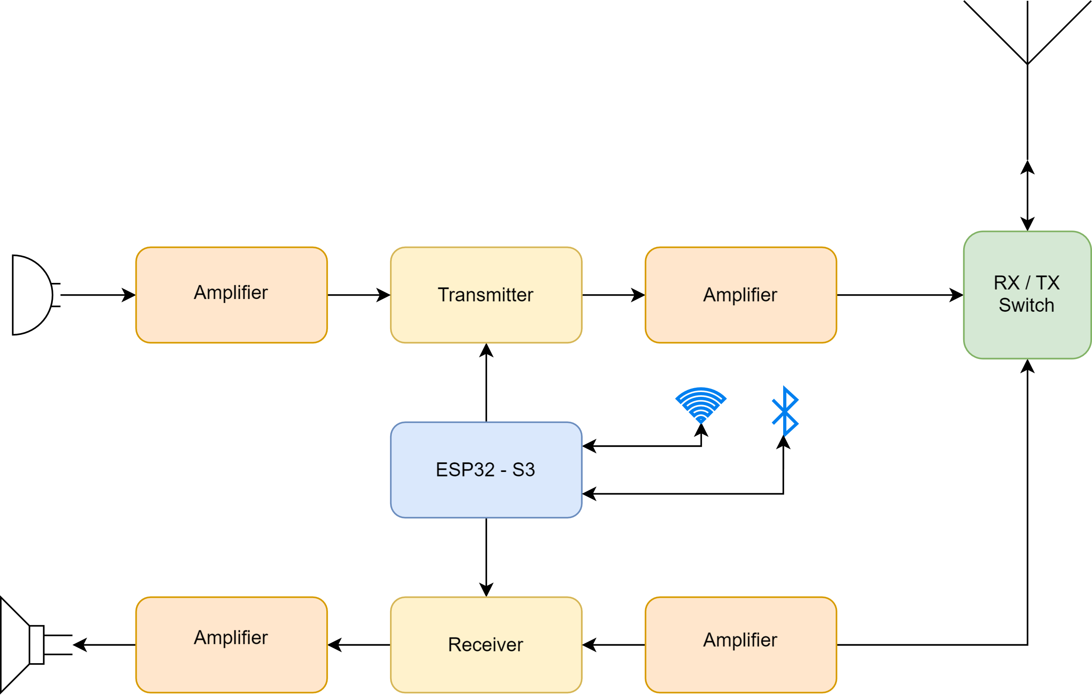
Blockschaltbild:

Slide 4
Arbeitsaufteilung:
Georg Marek:
Sendeelektronik
Empfangselektronik
Mikrokontroller Programmierung
Schnittstellen Programmierung
Georg Marek:
Computer Software
Schnittstellen Programmierung
4
Georg Marek

